Slide 1
worldbibleplans.com/languages/khmer/index.html
ជំហានដោយជំហាន

Slide 2
ក្នុងនាមជាគ្រិស្តបរិស័ទ, តើអ្នកធ្លាប់អានព្រះគម្ពីរទាំងមូលទេ?
ហេតុអ្វីមិន?
គ្មាន
តើអ្នកគិតថាវាជារឿងសំខាន់ក្នុងនាមជាគ្រិស្តបរិស័ទដើម្បីអានព្រះគម្ពីរទាំងមូល
គ្មាន
បាទ
តើវាមានអត្ថប្រយោជន៍ដល់ជីវិតរបស់អ្នកទេ?
បាទ
តើអ្នកបានប្រើផែនការអានទេ?
បាទ
គ្មាន
បាទ
គ្មាន
វាគួរឱ្យធុញពេក?
តើអ្វីដែលបញ្ឈប់អ្នកពីការអានព្រះគម្ពីរទាំងមូល?
វាគួរឱ្យភ័យខ្លាចពេក? វាជាសៀវភៅធំពិបាកអាន?
ហេតុអ្វីមិន? តើផែនការអានសាមញ្ញនឹងជួយបន្ថែមអត្ថប្រយោជន៍ដែរឬទេ?
តើផែនការអានធ្វើឱ្យកិច្ចការកាន់តែអាចគ្រប់គ្រងបានទេ?
តើផែនការអានដែលបង្កើតផ្ទាល់ខ្លួននឹងធ្វើឱ្យកិច្ចការកាន់តែអាចគ្រប់គ្រងបានទេ?
គ្មាន
បាទ
វាត្រូវចំណាយពេលច្រើនពេក?
ផែនការរួមទាំងបទគម្ពីរថ្លៃពេក?
បាទ
បាទ
បាទ
បាទ
គ្មាន
បាទ
WBP ផ្តល់នូវគម្រោងឥតគិតថ្លៃជាមួយនឹងប្រធានបទជាច្រើនដូចជា Chronological, M'Cheyne ជាដើម ដើម្បីបន្ថែមភាពខុសគ្នាមួយចំនួន
WBP មានផែនការអានព្រះគម្ពីរដោយឥតគិតថ្លៃដែលគាំទ្រការប្តេជ្ញាចិត្តពេលវេលាណាមួយពី 5 នាទីទៅ 60 នាទីក្នុងមួយថ្ងៃ ឬចំនួនថ្ងៃណាមួយក្នុងមួយសប្តាហ៍។
WBP ផ្តល់នូវគម្រោងឥតគិតថ្លៃក្នុងការបកប្រែដែលងាយស្រួលអាន។ សូម្បីតែកិច្ចការធំបំផុតក៏អាចធ្វើបាននៅពេលបែងចែកជាជំហានតូចៗ ងាយស្រួលគ្រប់គ្រង។
នៅ WBP យើងជឿថាការអានព្រះគម្ពីរបន្ថែមអត្ថប្រយោជន៍យ៉ាងខ្លាំងដល់ជីវិតរបស់យើងទាំងអស់។
តើអ្នកបានប្រើផែនការអ្វី? WBP មានភាពខុសគ្នាជាច្រើនសម្រាប់ជ្រើសរើស។
សាកល្បងគម្រោងឥតគិតថ្លៃនៅ WBP
ប្រសិនបើអ្នកបានព្យាយាម និងបរាជ័យក្នុងការអានព្រះគម្ពីរ សូមទស្សនាយើងនៅ https://worldbibleplans.com/languages/khmer/index.html និងបង្កើតផែនការអានព្រះគម្ពីរផ្ទាល់ខ្លួនដោយឥតគិតថ្លៃ។ ជ្រើសរើសពីភាសាផ្សេងៗគ្នា ការបកប្រែ ការប្តេជ្ញាចិត្តពេលវេលា ប្រធានបទ និងទម្រង់សៀវភៅអេឡិចត្រូនិច។ វាសាមញ្ញនេះ. បង្កើតផែនការមួយ, WBP បង្កើតវា, ហើយក្នុងរយៈពេលតិចជាង 1 ថ្ងៃអ្នកទទួលបានតំណភ្ជាប់ដើម្បីទាញយកផែនការអានព្រះគម្ពីរដែលបង្កើតឡើងដោយឥតគិតថ្លៃផ្ទាល់ខ្លួនរបស់អ្នកដោយមានឬគ្មានបទគម្ពីរ. តើយើងបានលើកឡើងអ្វីគ្រប់យ៉ាងគឺឥតគិតថ្លៃ!

Slide 3
សូមស្វាគមន៍មកកាន់ផែនការព្រះគម្ពីរពិភពលោក
ការណែនាំជាដំណាក់កាលងាយស្រួល ក្នុងទ្រង់ទ្រាយស្លាយ ដើម្បីបង្កើតផែនការអានព្រះគម្ពីរផ្ទាល់ខ្លួនរបស់អ្នក។

Slide 4
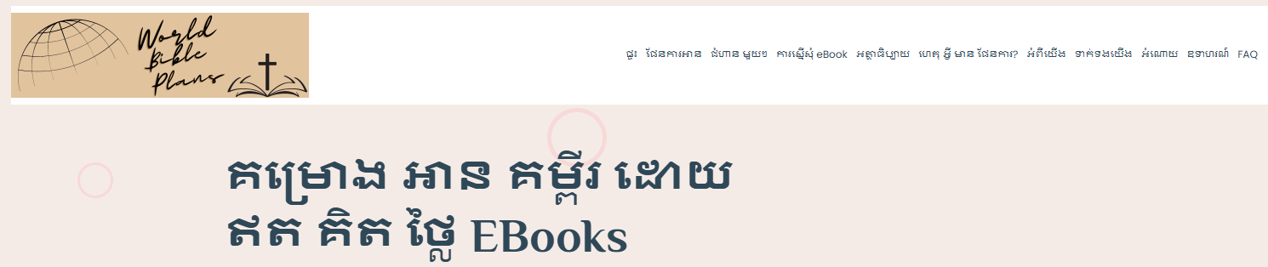
ទៅកាន់ទំព័រសំណើសៀវភៅអេឡិចត្រូនិច

Slide 5
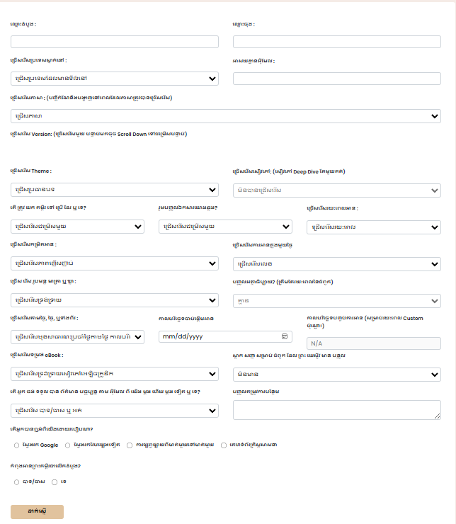
នេះគឺជាសំណុំបែបបទស្នើសុំ – យើងនឹងបំបែកវានៅក្នុងស្លាយខាងក្រោម

Slide 6
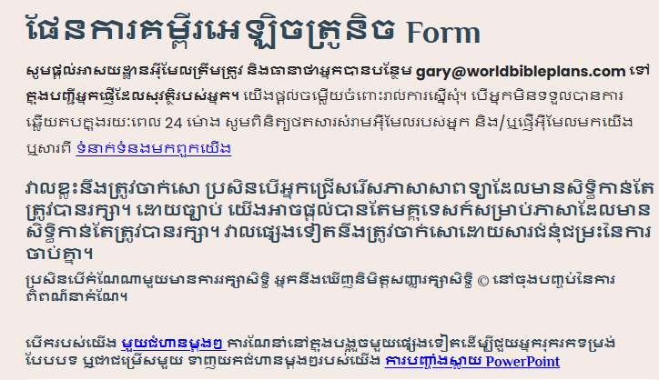
មេកានិចនៃទម្រង់
វាសំខាន់ណាស់ដែលអ្នកត្រូវបំពេញសំណុំបែបបទពីឆ្វេងទៅស្តាំ និងពីលើទៅក្រោម
  បើអ្នកបំពេញផ្នែកមួយនៃទម្រង់ ហើយបន្ទាប់មកធ្វើការផ្លាស់ប្តូរទៅលើវាលដែលអ្នកបានជ្រើសរួចហើយ ការជ្រើសរើសទាំងអស់នឹងត្រឡប់ទៅលំនាំដើម ហើយអ្នកនឹងបាត់បង់ការជ្រើសរើសដែលបានធ្វើ។
    ឧទាហរណ៍ ប្រសិនបើអ្នកជ្រើសរើសកំណែ ហើយបំពេញសំណុំបែបបទនៅសល់ បន្ទាប់មកត្រឡប់ទៅកែប្រែកំណែ អ្នកនឹងត្រូវបំពេញវាលបន្ទាប់ទាំងអស់ម្តងទៀត

Slide 7
ច្បាប់តុល្យភាពនៃទម្រង់
អាស្រ័យលើជម្រើសរបស់អ្នក ជម្រើសខ្លះនឹងមិនអាចប្រើបាន
  ខ្លះពេលជ្រើសរើសទាំងមូល
  ខ្លះពេលមានតែជម្រើសនៅក្នុងបញ្ជីទម្លាក់ចុះប៉ុណ្ណោះ
    ឧទាហរណ៍៖ ប្រសិនបើអ្នកជ្រើសរើសកំណែដែលមានសិទ្ធិគ្រប់គ្រង យើងមិនអាចផ្តល់ព្រះគម្ពីរបានទេ មានតែមគ្គុទេសក៍ប៉ុណ្ណោះ។
      សៀវភៅជ្រើសរើសនឹងត្រូវបានចាក់សោ
      បញ្ចូលព្រះគម្ពីរនឹងត្រូវបានចាក់សោ
        ទេ.ផ្តល់មគ្គុទេសក៍ តែប៉ុណ្ណោះនឹងលំនាំដើម
      ការរួមបញ្ចូលយោងឆ្លងនឹងត្រូវបានចាក់សោ
      ជ្រើសរើសកថាខណ្ឌ/វាក្យសម្ព័ន្ធនឹងត្រូវបានចាក់សោ
      ទ្រង់ទ្រាយសៀវភៅអេឡិចត្រូនិចដែលបានជ្រើសរើសនឹងត្រូវបានចាក់សោ
        តារាង PDF នឹងលំនាំដើម
      ពុម្ពអក្សរជាជម្រើសសម្រាប់វចនៈដែលព្រះយេស៊ូវនិយាយនឹងត្រូវចាក់សោ

Slide 8
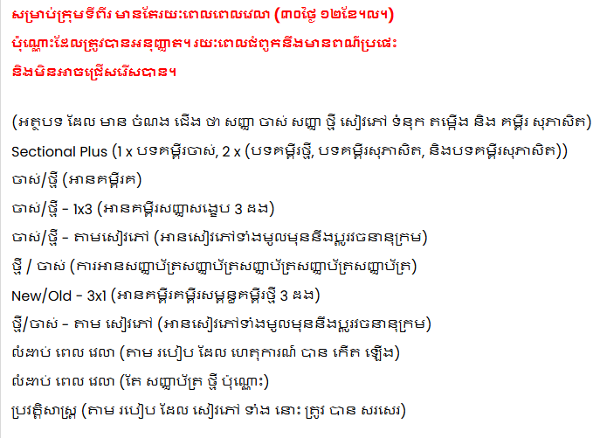
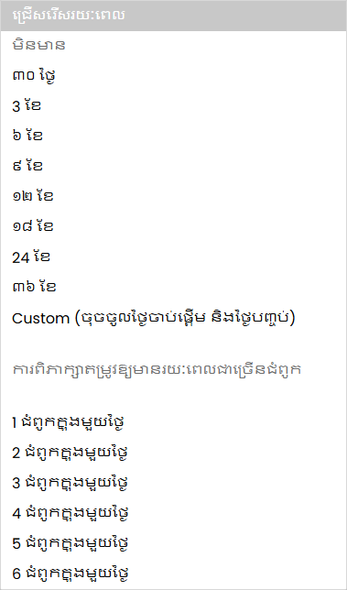
ច្បាប់តុល្យភាពនៃទម្រង់បន្ត
ឧទាហរណ៍មួយទៀត៖ ប្រសិនបើអ្នកជ្រើសរើសប្រធានបទពីក្រុមទីពីរ...
រយៈពេលជំពូកនៅក្នុងបញ្ជីជ្រើសរើសរយៈពេលនឹងត្រូវបានបិទពណ៌ប្រផេះ និងមិនអាចជ្រើសរើសបាន។
ការពិពណ៌នានឹងត្រូវបិទ

Slide 9
ច្បាប់តុល្យភាពនៃទម្រង់បន្ត
ខ្លះពេល ការជ្រើសរើសច្រើនកំណត់ថាតើការជ្រើសរើសផ្សេងទៀតត្រូវបានចាក់សោរឬអត់
  ដើម្បីឲ្យការពិពណ៌នាអាចជ្រើសរើសបាន៖
    កំណែមិនអាចរក្សាសិទ្ធិបានទេ
    ប្រធានបទត្រូវតែស្ថិតនៅក្នុងក្រុមប្រធានបទដំបូង
    រយៈពេលត្រូវតែជារយៈពេលជំពូក
  ដើម្បីឲ្យ ជ្រើសរើសទ្រង់ទ្រាយកថាខណ្ឌ ឬកថាខណ្ឌ អាចជ្រើសរើសបាន៖
    កំណែមិនអាចរក្សាសិទ្ធិបានទេ
    បញ្ចូលព្រះគម្ពីរត្រូវតែបាទ/ចាស
    រួមបញ្ចូល ត្រូវរំលងយោងឆ្លង ឬមិនជ្រើសរើសយោងឆ្លងទេ

Slide 10
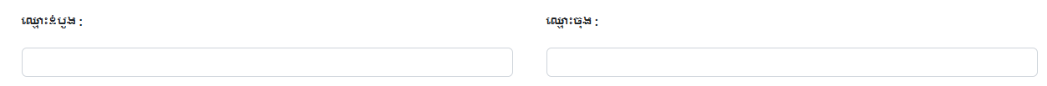
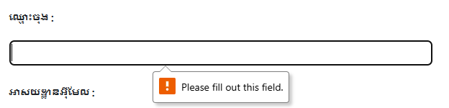
ប្រាប់យើងថាអ្នកជានរណា
វាលទាំងនេះគឺបាច់បាច់
  វាលដែលត្រូវបំពេញ ឬមិនបានជ្រើសរើស នឹងបណ្តាលឲ្យមានកំហុសនៅពេលអ្នកដាក់ស្នើ ហើយអ្នកត្រូវបំពេញវាលនោះ

Slide 11
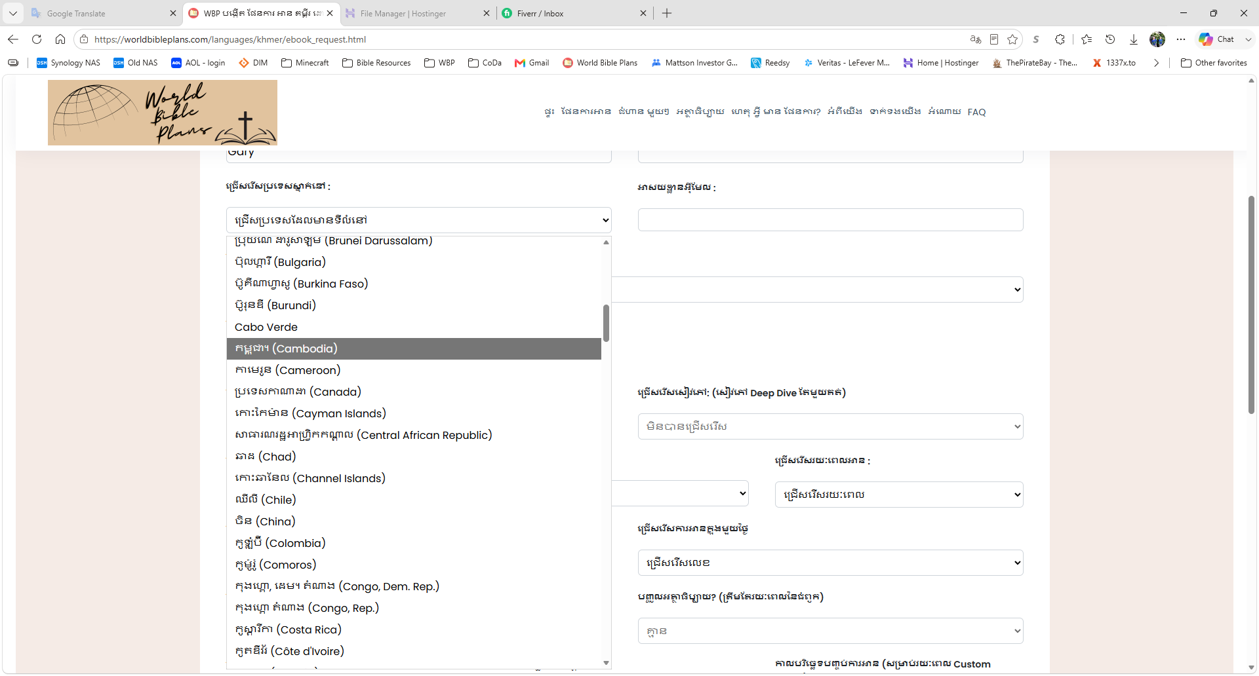
ជ្រើសរើសប្រទេសដែលអ្នករស់នៅពីបញ្ជីទម្លាក់ចុះ
ចុចលើបញ្ជីជ្រើសរើសដើម្បីមើលបញ្ជីប្រទេសដែលរស់នៅ
  រមូរទៅកាន់ជម្រើសប្រទេសដែលអ្នករស់នៅ ឬ
  ចាប់ផ្តើមវាយអក្សរដើម្បីឈានដល់ប្រទេសដែលអ្នកចង់រស់នៅបានលឿនជាងមុន
  ចុចលើជម្រើសប្រទេសដែលអ្នករស់នៅ
    កម្ពុជា ក្នុងឧទាហរណ៍នេះ

Slide 12
បញ្ចូលអាសយដ្ឋានអ៊ីមែលរបស់អ្នក
យើងត្រូវការអាសយដ្ឋានអ៊ីមែលរបស់អ្នកដើម្បីផ្ញើផែនការអាន ឬតំណភ្ជាប់សម្រាប់ទាញយកផែនការអានព្រះគម្ពីរដែលអ្នកបានរៀបចំផ្ទាល់ខ្លួន។លុះត្រាតែអ្នកស្នើសុំឲ្យយើងមិនធ្វើបែបនេះនៅពេលអ្នកដាក់សំណើ WBP នឹងផ្ញើអ៊ីមែលជាប្រចាំជាមួយព័ត៌មានថ្មីៗ ការបកប្រែថ្មី និងផែនការថ្មីៗ
យើងមិនដែលចែករំលែកអាសយដ្ឋានអ៊ីមែលរបស់អ្នកជាមួយនរណាម្នាក់ដោយហេតុផលណាមួយទេ

Slide 13
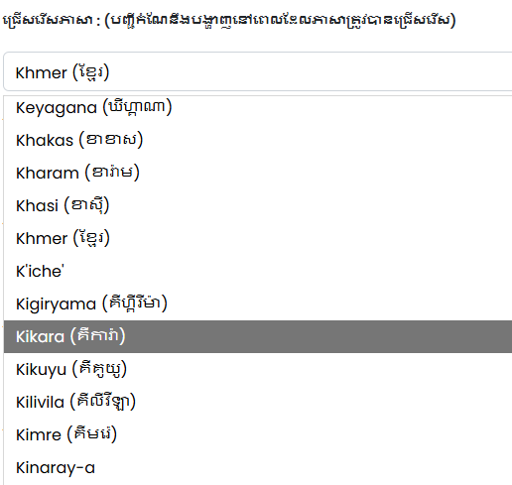
ជ្រើសរើសភាសារបស់អ្នក
ចុចលើបញ្ជីជ្រើសរើសដើម្បីមើលបញ្ជីភាសា
  រមូរទៅកាន់ជម្រើសភាសារបស់អ្នក ឬ
  ចាប់ផ្តើមវាយអក្សរដើម្បីឈានដល់ជម្រើសភាសារបស់អ្នកបានរហ័សជាងមុន
  ចុចលើជម្រើសភាសារបស់អ្នក
    ខ្មែរនៅក្នុងឧទាហរណ៍នេះ
ភាសាដែលអ្នកជ្រើសរើសនឹងកំណត់បញ្ជីកំណែព្រះគម្ពីរដែលអ្នកអាចជ្រើសរើសពី

Slide 14
បញ្ជីកំណែដែលទាក់ទងនឹងជម្រើសភាសារបស់អ្នកនឹងបំពេញដោយស្វ័យប្រវត្តិ
បញ្ជីកំណែត្រូវបានរៀបចំតាមលំដាប់អក្សរនៅក្នុងភាសាដែលអ្នកបានជ្រើស។ការពិពណ៌នាអំពីការបកប្រែជាក់លាក់នឹងប្រាប់អ្នកថាតើការបកប្រែនោះជា៖
  ព្រះគម្ពីរពេញលេញ – ៦៦ សៀវភៅ (ព្រះគម្ពីរចាស់ និងថ្មី)
  ព្រះគម្ពីរពេញលេញជាមួយសៀវភៅអាផូគ្រីហ្វាល់ x (ព្រះគម្ពីរចាស់ និងថ្មីជាមួយសៀវភៅអាផូគ្រីហ្វាល់ខ្លះៗ។អក្សរ x តំណាងឱ្យចំនួនសៀវភៅ។
  មានតែព្រះគម្ពីរថ្មី – សៀវភៅ ២៧ នៃព្រះគម្ពីរថ្មី
  ព្រះគម្ពីរថ្មីជាមួយសៀវភៅផ្សេងទៀត - សៀវភៅ ២៧ ក្បាលនៃព្រះគម្ពីរថ្មី បូកជាមួយសៀវភៅព្រះគម្ពីរចាស់មួយចំនួន
  មានតែព្រះគម្ពីរចាស់ប៉ុណ្ណោះ – សៀវភៅ ៣៩ ក្បាលនៃព្រះគម្ពីរចាស់
  ខ្វះសៀវភៅ x – ការបកប្រែខ្លះគឺខ្វះសៀវភៅ។អក្សរ x តំណាងឱ្យចំនួនសៀវភៅដែលខ្វះ
  x សៀវភៅ – ការបកប្រែខ្លះមានចំនួនសៀវភៅកំណត់។x តំណាងឱ្យចំនួនសៀវភៅក្នុងការបកប្រែ

Slide 15
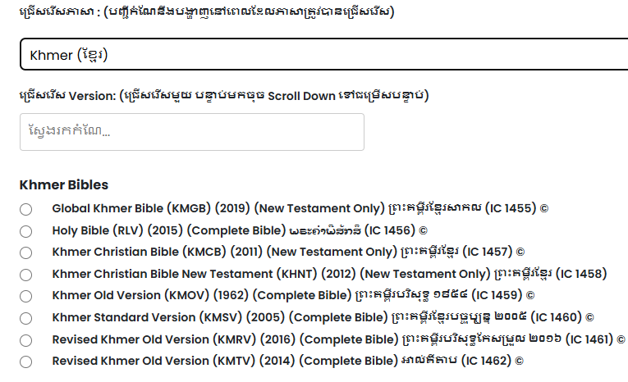
នេះជាឧទាហរណ៍នៃអ្វីដែលអ្នកអាចឃើញ
ស្វែងរកនៅក្នុងបញ្ជីដើម្បីបង្រួមជម្រើស
(IC xxxx) គឺជាកូដផ្ទៃក្នុងដែលយើងប្រើសម្រាប់ដំណើរការសំណើរបស់អ្នក

Slide 16
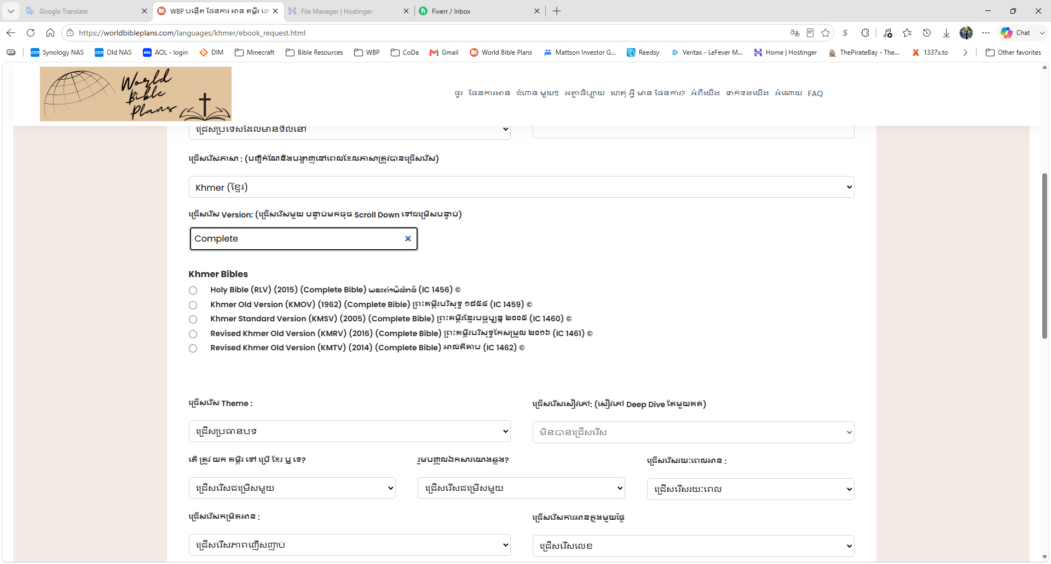
ស្វែងរកនៅក្នុងបញ្ជី
ស្វែងរកនៅក្នុងបញ្ជីដើម្បីបង្រួមជម្រើស
ក្នុងឧទាហរណ៍នេះ ខ្ញុំបានស្វែងរកក្នុងបញ្ជីសម្រាប់ “Complete”

Slide 17

កំណែដែលមានសិទ្ធិគ្រប់គ្រង
វាលខ្លះនៅលើបែបបទនឹងត្រូវចាក់សោបើអ្នកជ្រើសរើសកំណែព្រះគម្ពីរដែលមានសិទ្ធិគ្រប់គ្រង។តាមច្បាប់ យើងអាចផ្តល់មគ្គុទេសក៍សម្រាប់កំណែដែលមានសិទ្ធិគ្រប់គ្រងតែប៉ុណ្ណោះ។អ្នកនឹងឃើញនិមិត្តសញ្ញាសិទ្ធិច្បាប់នៅចុងការពិពណ៌នាកំណែ ©។
តាមច្បាប់ យើងមិនត្រូវបានអនុញ្ញាតឲ្យផ្តល់អត្ថបទព្រះគម្ពីរសម្រាប់កំណែព្រះគម្ពីរដែលមានសិទ្ធិច្បាប់បច្ចុប្បន្នទេ។កំណែណាមួយដែលមានសិទ្ធិច្បាប់បច្ចុប្បន្ន នឹងមាននិមិត្តសញ្ញានៅចុងបញ្ចប់ ©។សម្រាប់កំណែទាំងនេះ យើងអាចផ្តល់តែមគ្គុទេសក៍ប៉ុណ្ណោះ។

Slide 18
ចុចប៊ូតុងរង្វង់នៅដើមជម្រើសរបស់អ្នក
ក្នុងឧទាហរណ៍នេះ ខ្ញុំបានជ្រើសរើស Khmer Standard Version (KMSV) (2005) (Complete Bible) ព្រះគម្ពីរខ្មែរបច្ចុប្បន្ន ២០០៥ (IC 1460) ©
  ចំណាំ៖ អ្នកអាចជ្រើសរើសបានតែមួយសម្រាប់សំណើមួយ។បើអ្នកចង់បានកំណែច្រើន អ្នកត្រូវដាក់សំណើច្រើន

Slide 19
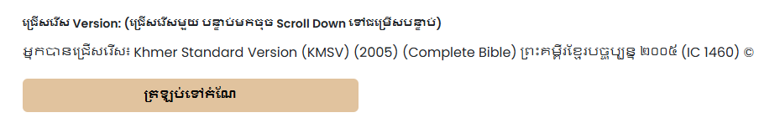
បញ្ជីទម្លាក់ចុះនឹងបិទ ហើយសំណុំបែបបទនឹងបង្ហាញកំណែដែលអ្នកបានជ្រើស
អ្នកអាចផ្លាស់ប្តូរជម្រើសរបស់អ្នកដោយចុចលើ ត្រឡប់ទៅកំណែ
  បើអ្នកធ្វើបែបនេះបន្ទាប់ពីបានបំពេញសំណុំបែបបទនៅសល់ អ្នកត្រូវបំពេញសំណុំបែបបទម្តងទៀត

Slide 20
ប្រធានបទ
ប្រធានបទផ្តល់វិធីផ្សេងៗក្នុងការអានព្រះគម្ពីរ
  ប្រធានបទខ្លះផ្តល់លំដាប់អាន
    ឧទាហរណ៍៖
      ត្រង់ (ចក្រភពដល់ការបង្ហាញ)
      លំដាប់ពេលវេលា
  ប្រធានបទផ្សេងទៀតជួយឲ្យអ្នកផ្តោតលើគំនិតតែមួយ ឬបង្ហាញព្រះគម្ពីរដោយមានអត្ថន័យ
    ឧទាហរណ៍៖
      ផ្អែកលើប្រភេទ
      M'Cheyne
  ប្រធានបទខ្លះឲ្យអ្នកផ្តោតលើសៀវភៅតែមួយ ឬជ្រើសរើសសៀវភៅជាច្រើន
    ឧទាហរណ៍៖
      សៀវភៅ ១ ការជ្រៀតជ្រែកជ្រៅ
      សាវនីយ៍ និងប៉ូល
ប្រធានបទទាំងអស់ត្រូវបានពន្យល់លម្អិតនៅលើទំព័រផែនការអានដែលអាចចូលដំណើរការតាមម៉ឺនុយ
ស្វែងរកប្រធានបទដែលសមស្របបំផុតសម្រាប់អ្នក

Slide 21
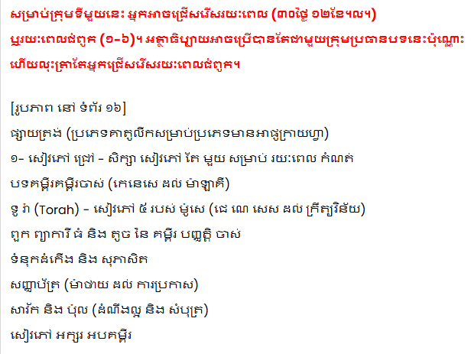
ប្រធានបទបន្ត
ប្រធានបទត្រូវបានបែងចែកជាក្រុមបួនដោយផ្អែកលើភាពបត់បែននៃរយៈពេល (រយៈពេលអាន) និងប្រេកង់ (ចំនួនថ្ងៃក្នុងមួយសប្តាហ៍ដែលអ្នកអាន)។
  ក្រុម 1 - សម្រាប់ក្រុមដំបូងនេះ អ្នកអាចជ្រើសរើសរយៈពេល (30 ថ្ងៃ, 12 ខែ, ល។) ឬ 1-6 ជំពូកក្នុងមួយថ្ងៃរយៈពេលអាន
ការពិពណ៌នាមានសម្រាប់ក្រុមប្រធានបទនេះតែប៉ុណ្ណោះ ហើយបើអ្នកជ្រើសរើសរយៈពេលជំពូក។

Slide 22
ប្រធានបទបន្ត
ក្រុម 2 - សម្រាប់ក្រុមទីពីរ មានតែរយៈពេល (30 ថ្ងៃ, 12 ខែ, ជាដើម) ប៉ុណ្ណោះដែលអាចប្រើបាន.
  រយៈពេលជំពូកនឹងត្រូវបានបិទពណ៌ប្រផេះ និងមិនអាចជ្រើសរើសបាន.
មតិយោបល់មិនមានសម្រាប់ក្រុមនេះទេ

Slide 23
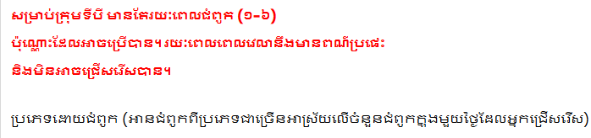
ប្រធានបទបន្ត
ក្រុម 3 - សម្រាប់ក្រុមទីបី មានតែ 1-6 រយៈពេលជំពូកប៉ុណ្ណោះ.
  រយៈពេលនឹងត្រូវបានបិទពណ៌ប្រផេះ និងមិនអាចជ្រើសរើសបាន.
មតិយោបល់មិនមានសម្រាប់ក្រុមនេះទេ

Slide 24
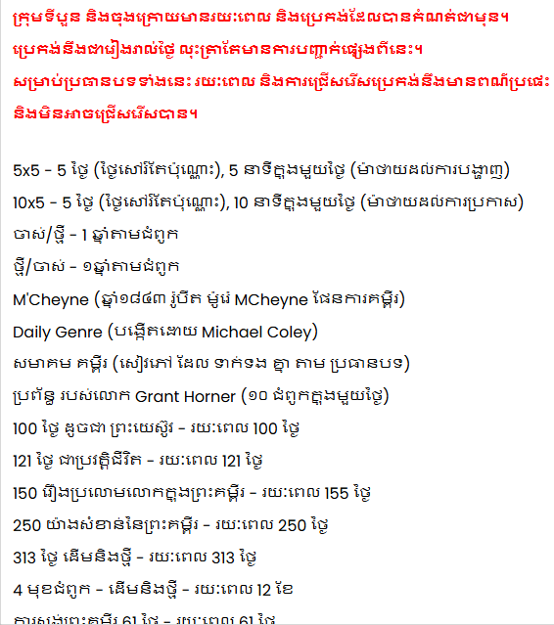
ប្រធានបទបន្ត
ក្រុម 4 - ក្រុមទីបួន និងចុងក្រោយមានរយៈពេល និងប្រេកង់កំណត់ជាមុន.
  ប្រធានបទទាំងនេះមានប្រេកង់រៀងរាល់ថ្ងៃ លុះត្រាតែមានការបញ្ជាក់ផ្សេងទៀត។
  សម្រាប់ប្រធានបទទាំងនេះ ការជ្រើសរើសរយៈពេល និងប្រេកង់នឹងត្រូវបិទពណ៌ប្រផេះ និងមិនអាចជ្រើសរើសបាន។
នេះគ្រាន់តែជាបញ្ជីមួយផ្នែកប៉ុណ្ណោះ
មតិយោបល់មិនមានសម្រាប់ក្រុមនេះទេ

Slide 25
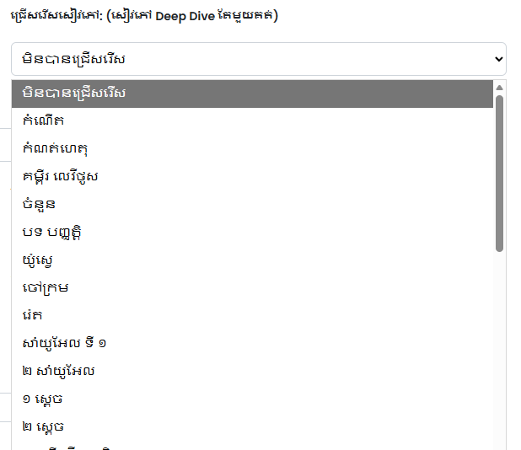
បើអ្នកបានជ្រើសរើសប្រធានបទ ១ សៀវភៅជ្រៅ សូមជ្រើសរើសសៀវភៅមួយ។បើមិនដូច្នោះទេ ជម្រើសនេះនឹងត្រូវបានចាក់សោ
សៀវភៅអាផូគ្រីហ្វាល់មិនត្រូវបានរាប់បញ្ចូលក្នុងបញ្ជីទេ។មានតែសៀវភៅបុព្វហេតុរហូតដល់វិវរណៈប៉ុណ្ណោះ
អាចជ្រើសរើសសៀវភៅតែមួយតែប៉ុណ្ណោះ
សៀវភៅដែលមានស្រាប់អាស្រ័យលើកំណែរបស់អ្នក
  អេក្រង់មិនឆ្លាតគ្រប់គ្រាន់ដើម្បីដឹងថាសៀវភៅមាននៅក្នុងកំណែនីមួយៗទេ។
  វាអាស្រ័យលើអ្នកក្នុងការជ្រើសរើសសៀវភៅដែលមាននៅក្នុងកំណែដែលអ្នកចង់បាន
    ដូច្នេះ ឧទាហរណ៍ ប្រសិនបើអ្នកជ្រើសរើសកំណែដែលមានតែព្រះគម្ពីរថ្មី សូមកុំជ្រើសរើស កំណើត នៅទីនេះ

Slide 26
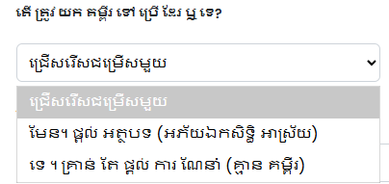
បញ្ចូលព្រះគម្ពីរ
ការជ្រើសរើសនេះមានសម្រាប់កំណែដែលមិនមានសិទ្ធិគ្រប់គ្រងតែប៉ុណ្ណោះ
ជ្រើសរើសរវាង
  បាទ/ចាស។ផ្តល់ព្រះគម្ពីរ – រួមបញ្ចូលព្រះគម្ពីរនៅក្នុងផែនការអានរបស់អ្នក
  ទេ.ផ្តល់មគ្គុទេសក៍តែប៉ុណ្ណោះ – កុំបញ្ចូលព្រះគម្ពីរ
    ជម្រើសនេះរួមបញ្ចូលតែចំណងជើងប្រចាំថ្ងៃប៉ុណ្ណោះ (មាននៅក្នុងទ្រង់ទ្រាយតារាង pdf)
    ជម្រើសនេះសម្រាប់អ្នកដែលចង់ប្រើសៀវភៅព្រះគម្ពីរផ្ទាល់ខ្លួន ឬសម្រាប់កំណែព្រះគម្ពីរដែលមានសិទ្ធិច្បាប់បច្ចុប្បន្ន

Slide 27
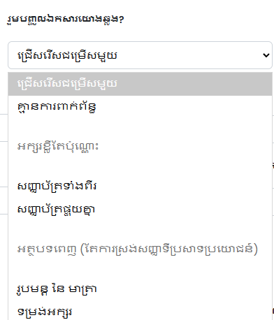
ជ្រើសរើសបន្ថែមយោងឆ្លងជាជម្រើស
សូមមើលទំព័រខាងក្រោមសម្រាប់ឧទាហរណ៍
ជ្រើសរើសរវាងអក្សរកាត់ និងយោងឆ្លងព្រះគម្ពីរ
  សម្រាប់អត្ថបទពេញលេញ WBP ផ្តល់យោងព្រះគម្ពីរថ្មីសម្រាប់វចនៈព្រះគម្ពីរចាស់ និងផ្ទុយគ្នា។
  សម្រាប់អក្សរកាត់ WBP ផ្តល់យោងឆ្លងទាំងអស់ ឬយោងព្រះគម្ពីរថ្មីសម្រាប់វចនៈព្រះគម្ពីរចាស់ និងផ្ទុយគ្នា។
មិនមានឯកសារយោងឆ្លងសម្រាប់កំណែដែលមានសិទ្ធិរក្សាសិទ្ធិទេ។
បញ្ចូលព្រះគម្ពីរត្រូវតែជា បាទ/ចាស។
បើអ្នកជ្រើសរើសមានយោងឆ្លង ការជ្រើសរើសកថាខណ្ឌ/វចនៈនឹងត្រូវបានចាក់សោ
  វាដំណើរការតែជាមួយទ្រង់ទ្រាយកំណាព្យប៉ុណ្ណោះ។
Google AI - ការបញ្ជាក់ឆ្លងព្រះគម្ពីរគឺជាកំណត់សម្គាល់មួយដែលណែនាំអ្នកអានទៅកាន់វចនៈ ឬកថាខណ្ឌផ្សេងទៀតក្នុងគម្ពីរដែលមានប្រធានបទ ពាក្យ ឬគំនិតទាក់ទង ជួយភ្ជាប់ផ្នែកផ្សេងៗនៃព្រះគម្ពីរ និងបង្កើនការយល់ដឹង។យោងទាំងនេះភ្ជាប់គំនិត ព្យាករណ៍ និងព្រឹត្តិការណ៍ដែលទាក់ទងគ្នា អនុញ្ញាតឲ្យកថាខណ្ឌមួយបំភ្លឺលើកថាខណ្ឌមួយទៀត។

Slide 28


រួមបញ្ចូលយោងឆ្លង – ឧទាហរណ៍អក្សរកាត់
ឧទាហរណ៍ទី ១ – អក្សរកាត់ទាំងអស់។ក្នុងឧទាហរណ៍នេះ មានការបញ្ជាក់អំពីព្រះគម្ពីរចាស់ និងព្រះគម្ពីរថ្មី
ឧទាហរណ៍ទី ២ – អក្សរកាត់សម្រាប់ព្រះគម្ពីរផ្ទុយតែប៉ុណ្ណោះ។ក្នុងឧទាហរណ៍នេះ មានតែការបញ្ជាក់ព្រះគម្ពីរចាស់ប៉ុណ្ណោះ

Slide 29


រួមបញ្ចូលយោងឆ្លង – ឧទាហរណ៍អត្ថបទពេញលេញ
ឧទាហរណ៍ទី 3 – ការបញ្ជាក់ឆ្លងកាត់វចនៈពេញលេញ។ក្នុងឧទាហរណ៍នេះ មានតែយោងក្នុងព្រះគម្ពីរចាស់ជាទ្រង់ទ្រាយកថាខណ្ឌប៉ុណ្ណោះ
ឧទាហរណ៍ទី ៤ – ការបញ្ជាក់ឆ្លងកាត់វចនៈពេញលេញ។ក្នុងឧទាហរណ៍នេះ មានតែយោងក្នុងព្រះគម្ពីរចាស់ជាទ្រង់ទ្រាយវចនៈប៉ុណ្ណោះ

Slide 30
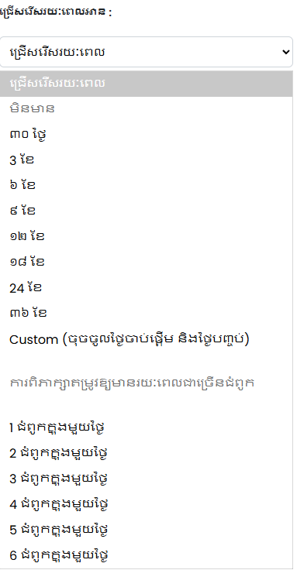
រយៈពេលអាន
ជ្រើសរើសរវាងរយៈពេល និងរយៈពេលជំពូក
  ជ្រើសរើសចាប់ពី 30 ថ្ងៃ ឬយូរបំផុត 3 ឆ្នាំ។
  ឬជ្រើសរើសពី 1-6 ជំពូកក្នុងមួយថ្ងៃ
    រយៈពេលសម្រាប់ជំពូកអាស្រ័យលើការបកប្រែដែលអ្នកជ្រើសរើស។មានជំពូកចំនួន ១១៨៩ ក្នុងព្រះគម្ពីរមធ្យម ៦៦ ក្បាល
      ១ ជំពូកក្នុងមួយថ្ងៃ = ១១៨៩ ថ្ងៃ = ៣.២៧ ឆ្នាំ (៣ ឆ្នាំ ៣ ខែ)
      2 ជំពូកក្នុងមួយថ្ងៃ = 595 ថ្ងៃ = 1.63 ឆ្នាំ (1 ឆ្នាំ 7 1/2 ខែ)
      3 ជំពូកក្នុងមួយថ្ងៃ = 396 ថ្ងៃ = 1.1 ឆ្នាំ (1 ឆ្នាំ, 1 ខែ)
      4 ជំពូកក្នុងមួយថ្ងៃ = 297 ថ្ងៃ = 0.81 ឆ្នាំ (10 ខែ)
      5 ជំពូកក្នុងមួយថ្ងៃ = 237 ថ្ងៃ = 0.65 ឆ្នាំ (8 ខែ)
      6 ជំពូកក្នុងមួយថ្ងៃ = 198 ថ្ងៃ = 0.54 ឆ្នាំ (6 1/2 ខែ)
  ឬជ្រើសរើស ផ្ទាល់ខ្លួន ប្រសិនបើអ្នកចង់ជ្រើសរើសកាលបរិច្ឆេទចាប់ផ្តើម និងបញ្ចប់ដោយខ្លួនឯង
  ការពិពណ៌នាអាចរកបានតែជាមួយរយៈពេលជំពូកប៉ុណ្ណោះ
  ការជ្រើសរើសរយៈពេលអាចមានអាស្រ័យលើប្រធានបទដែលអ្នកជ្រើសរើស

Slide 31
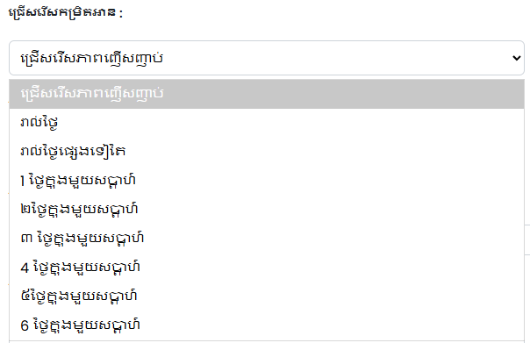
ជ្រើសរើសប្រេកង់អាន
ជ្រើសរើសពី៖
  ជា​រៀងរាល់ថ្ងៃ
  រៀងរាល់ពីរថ្ងៃ
  ១-៦ ថ្ងៃក្នុងមួយសប្តាហ៍
    ថ្ងៃទាំងនេះនឹងជាប់គ្នា
      បើអ្នកជ្រើសរើស ៣ ថ្ងៃក្នុងមួយសប្តាហ៍ អ្នកនឹងអានបាន ៣ ថ្ងៃជាប់គ្នា ហើយមានថ្ងៃឈប់ ៤ ថ្ងៃ

Slide 32
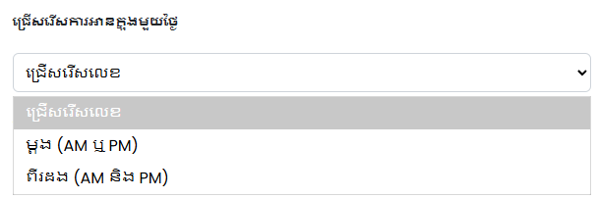
ជ្រើសរើសចំនួនអានក្នុងមួយថ្ងៃ
ជ្រើសរើសពី៖
  ម្តងក្នុងមួយថ្ងៃ (ព្រឹក ឬ ល្ងាច)
  ពីរដងក្នុងមួយថ្ងៃ (ព្រឹក និងល្ងាច)
    ការអានប្រចាំថ្ងៃនឹងចែកចាយស្មើគ្នារវាងព្រឹក និងល្ងាច

Slide 33
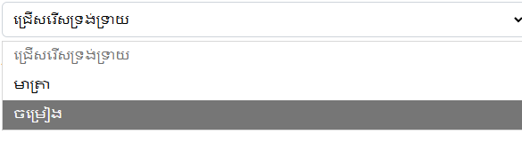


ជ្រើសរើសទ្រង់ទ្រាយកថាខណ្ឌ ឬកថាខណ្ឌ
ឧទាហរណ៍កថាខណ្ឌ
ឧទាហរណ៍កំណាព្យ
បើអ្នកជ្រើសរើសមានយោងឆ្លង ទ្រង់ទ្រាយវចនៈនឹងត្រូវបានជ្រើសរើសដោយស្វ័យប្រវត្តិ

Slide 34

រួមបញ្ចូលការពិពណ៌នា - ជ្រើសរើសការពិពណ៌នាតាមជំពូកដើម្បីបញ្ចូលក្នុងផែនការរបស់អ្នក។
ការពិពណ៌នាត្រូវបានចាត់ថ្នាក់តាមអក្សរតាមភាសា
ជ្រើសរើសពីការពិពណ៌នាចំនួន ១៥៥ ក្នុងភាសា ១៥
  នេះគឺជាជម្រើស។បើអ្នកមិនចង់មានមតិយោបល់ សូមទុកជា គ្មាន
ការពិពណ៌នាតាមជំពូកមានតែសម្រាប់ក្រុមប្រធានបទដំបូងប៉ុណ្ណោះ ហើយតែបើអ្នកជ្រើសរើសរយៈពេលជំពូក។

Slide 35
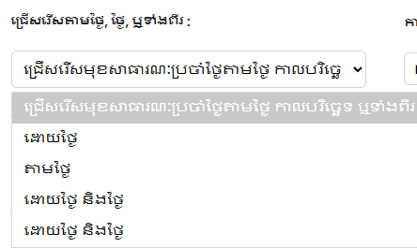
ជ្រើសរើសតាមថ្ងៃ កាលបរិច្ឆេទ ឬទាំងពីរ
តាមថ្ងៃ – ឧទាហរណ៍ – ថ្ងៃទី ១, ថ្ងៃទី ២, ល។
តាមកាលបរិច្ឆេទ – ឧទាហរណ៍ – ថ្ងៃទី 1 ខែមករា, ថ្ងៃទី 2 ខែមករា, ល។
តាមថ្ងៃ និងកាលបរិច្ឆេទ – ក្បាលទំព័រនឹងបង្ហាញទាំងពីរជាមួយថ្ងៃជាមុន
តាមកាលបរិច្ឆេទ និងថ្ងៃ - ក្បាលនឹងបង្ហាញទាំងពីរជាមួយកាលបរិច្ឆេទជាមុន

Slide 36
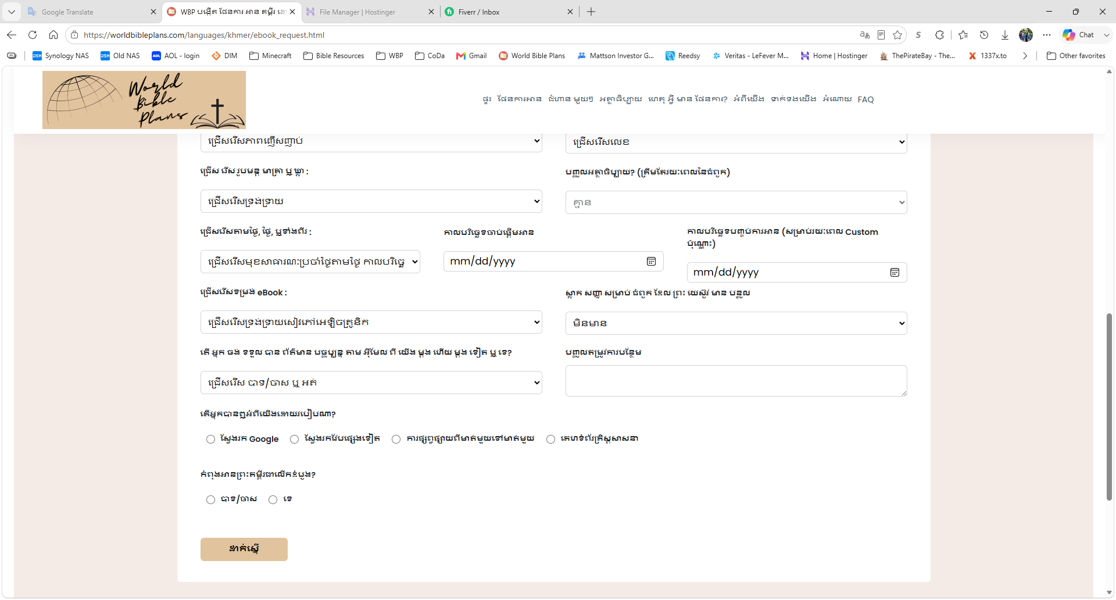


ចុចលើប្រតិទិនដើម្បីជ្រើសកាលបរិច្ឆេទចាប់ផ្តើមអាន។បើអ្នកបានជ្រើសរយៈពេលផ្ទាល់ខ្លួន សូមជ្រើសកាលបរិច្ឆេទបញ្ចប់អាន
កាលបរិច្ឆេទចាប់ផ្តើមគឺបាច់បាច់ ទោះបីជាអ្នកជ្រើសរើសចំណងជើងថ្ងៃ
បញ្ចូលតម្លៃតែបើអ្នកបានជ្រើសរើសរយៈពេលផ្ទាល់ខ្លួន
កាលបរិច្ឆេទបញ្ចប់ការអាននឹងមិនអាចជ្រើសរើសបានទេ លុះត្រាតែអ្នកជ្រើសរយៈពេលផ្ទាល់ខ្លួននៅក្នុងបញ្ជីជ្រើសរើសរយៈពេល

Slide 37
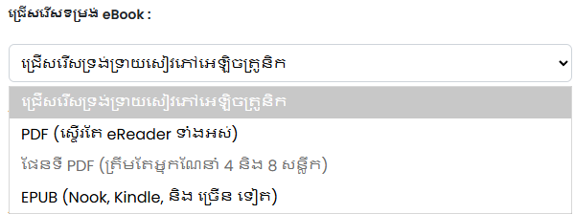
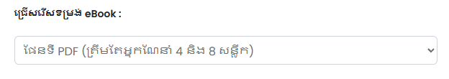
ជ្រើសរើសទ្រង់ទ្រាយសៀវភៅអេឡិចត្រូនិច
បើអ្នកបញ្ចូលព្រះគម្ពីរ សូមជ្រើសរើសរវាង PDF និង Epub
បើកំណែរបស់អ្នកមានសិទ្ធិរក្សាសិទ្ធិ ឬអ្នកបានជ្រើសរើសមគ្គុទេសក៍ ការជ្រើសរើសនោះនឹងត្រូវបានចាក់សោ ដោយតារាង PDF ជាលំនាំដើម
អាចជ្រើសរើសបានតែបើ 'រួមបញ្ចូលព្រះគម្ពីរ' គឺ 'បាទ/ចាស'
ជម្រើសរបស់អ្នកអាស្រ័យលើឧបករណ៍អានអេឡិចត្រូនិចដែលអ្នកចង់ប្រើ។
  PDF – ទ្រង់ទ្រាយសកលដែលប្រើដោយកម្មវិធីរុករកវេបសាយ និងឧបករណ៍អានអេឡិចត្រូនិចភាគច្រើនផ្សេងទៀត
  EPUB – ជម្រើសនេះត្រូវបានប្រើនៅក្នុងកម្មវិធី Barnes and Noble Nook App, Amazon Kindle App និងកម្មវិធីអានអេឡិចត្រូនិចភាគច្រើនផ្សេងទៀត
    ឯកសារ eBook របស់ EPUB មានទំហំតូចជាងយ៉ាងច្រើន
អ្នកអាចជ្រើសរើសបានតែមួយក្នុងចំណោមទាំងនេះប៉ុណ្ណោះ។បើអ្នកចង់មានផែនការអានរបស់អ្នកក្នុងទ្រង់ទ្រាយផ្សេងទៀត (ដូចជា txt, docx, mobi, ល។) សូមប្រាប់យើងនៅក្នុងប្រអប់អត្ថបទ "បញ្ចូលសំណើបន្ថែមនៅទីនេះ" ហើយយើងនឹងព្យាយាមបំពេញ។

Slide 38
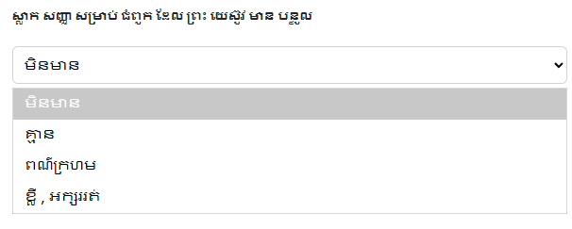
ពុម្ពអក្សរជាជម្រើសសម្រាប់វចនានុក្រមដែលព្រះយេស៊ូវនិយាយ
វចនៈទាំងមូល ដែលព្រះយេស៊ូវនិយាយ អាចជ្រើសរើសជាអក្សរពណ៌ក្រហម ឬអក្សរដិត។
  រំលងជម្រើសនេះ ឬជ្រើស None ដើម្បីប្រើពុម្ពអក្សរលំនាំដើម
ជម្រើសនេះមានស្រាប់តែបើអ្នកបញ្ចូលព្រះគម្ពីរ
អត្ថបទយោងឆ្លងត្រូវបានដកចេញពីពុម្ពអក្សរជម្រើស

Slide 39
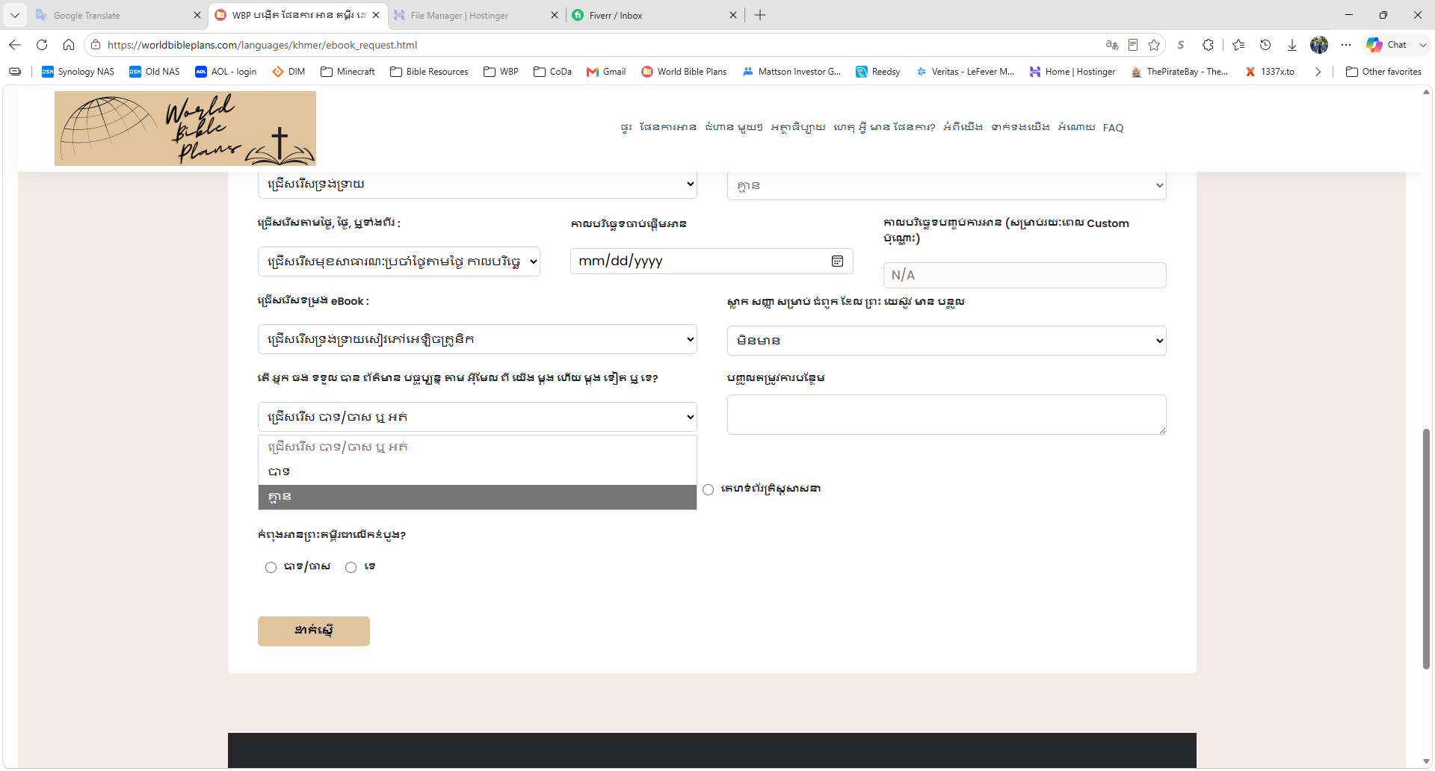
ជាជម្រើស៖ ជ្រើស No ប្រសិនបើអ្នកមិនចង់ទទួលអ៊ីមែលពី WBP នៅពេលអនាគត

Slide 40
ជាជម្រើស៖ បញ្ចូលសំណើបន្ថែមនៅទីនេះ
អ្នកអាចស្នើសុំបន្ថែមណាមួយនៅក្នុងប្រអប់អត្ថបទសេរី។
ឧទាហរណ៍ អ្នកអាចចង់បានផែនការអានរបស់អ្នកក្នុងទ្រង់ទ្រាយច្រើន ឬទ្រង់ទ្រាយផ្សេងពីដែលបានរាយបញ្ជាក់។យើងនឹងបំពេញតម្រូវការណាមួយប្រសិនបើអាចធ្វើបាន។
អ្នកអាចចង់លាយបញ្ចូលគ្នា។ជ្រើសរើសព្រះគម្ពីរចាស់ពីកំណែមួយ និងព្រះគម្ពីរថ្មីពីកំណែផ្សេងទៀត ឧទាហរណ៍។
  អាចធ្វើបានតាមសំណើបន្ថែម ឬផ្ញើកំណត់សម្គាល់មកយើងតាមទំព័រទំនាក់ទំនងរបស់យើង
  សំណើបែបនេះនឹងចំណាយពេលបន្តិចក្នុងការដំណើរការពីផ្នែកយើង

Slide 41
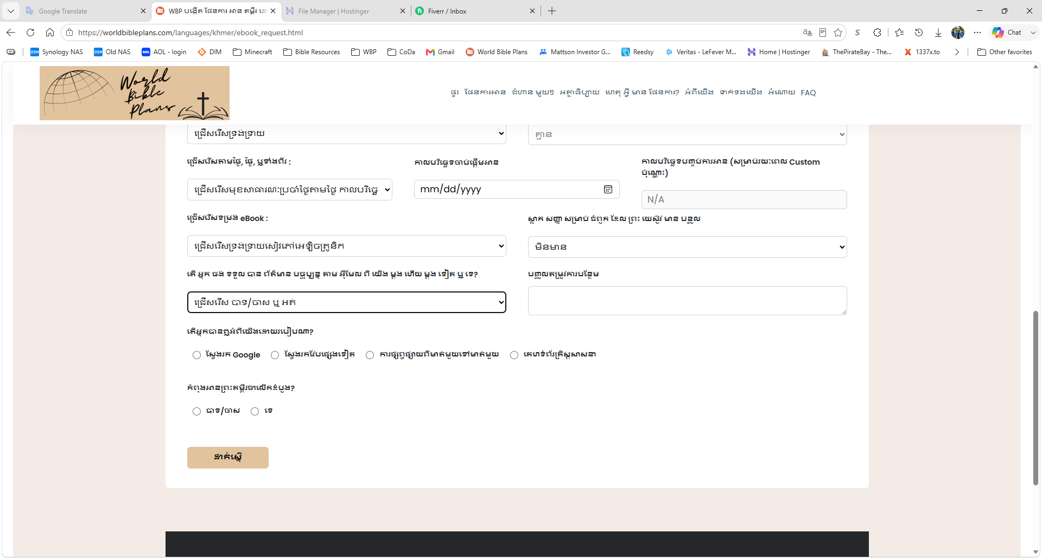
សូមប្រាប់យើងថាអ្នកបានឮអំពីយើងយ៉ាងដូចម្តេច និងបើនេះជាលើកដំបូងដែលអ្នកអានព្រះគម្ពីរ
ព័ត៌មាននេះនឹងជួយឲ្យយើងឈានដល់មនុស្សច្រើនបំផុតដែលអាចធ្វើទៅបាន

Slide 42
ចុច ដាក់ស្នើ
បើអ្នកបានបំពេញសំណុំបែបបទពេញលេញដោយមិនខកខានការជ្រើសរើសបាច់បាច់ អ្នកនឹងត្រូវបញ្ជូនទៅទំព័របញ្ជាក់
បើអ្នកខកខានជម្រើសណាមួយ អ្នកនឹងត្រូវបានស្នើឲ្យបំពេញវាល ឬជ្រើសរើស។

Slide 43
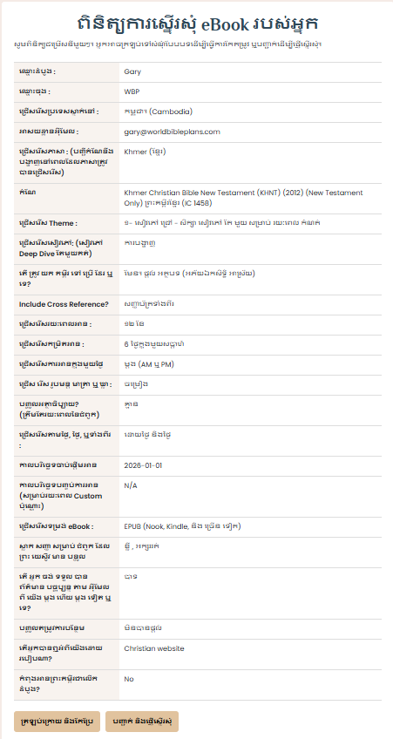
ទំព័របញ្ជាក់

Slide 44
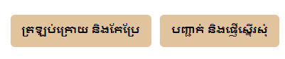
ទំព័របញ្ជាក់បន្ត
បើអ្នកពេញចិត្តជាមួយជម្រើសរបស់អ្នក សូមចុច បញ្ជាក់ និងផ្ញើសំណើ
បើមិនដូច្នោះទេ អ្នកអាចត្រឡប់ទៅកែសម្រួលវិញ

Slide 45
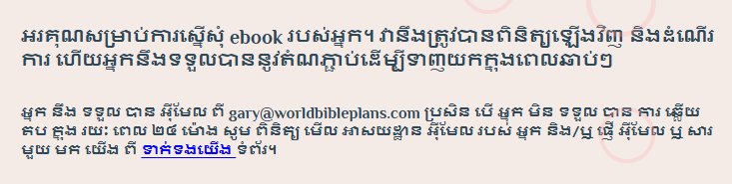
ទំព័រដាក់ស្នើជោគជ័យ
វាសំខាន់ណាស់ដែលអ្នកត្រូវបន្ថែម gary@worldbibleplans.com ទៅក្នុងបញ្ជីអ្នកផ្ញើដែលមានសុវត្ថិភាពរបស់អ្នក
  បើមិនដូច្នោះទេ ឯកសារភ្ជាប់ ឬតំណភ្ជាប់របស់អ្នកអាចចូលទៅក្នុងថតសារឥតបានការ ឬស្ពាម
ពេលវេលាឆ្លើយតបសំណើតិចជាង 24 ម៉ោង លុះត្រាតែមានស្ថានភាពបន្ថយទោស
  បើអ្នកមិនទទួលបានអ៊ីមែលពី gary@worldbibleplans.com ក្នុងរយៈពេល 24 ម៉ោង សូមពិនិត្យថតសារឥតបានការ ឬស្ពាមរបស់អ្នក.
    បើអ្នកនៅតែមិនទទួលបានអ៊ីមែលពីយើងទេ សូមផ្ញើសារមកយើងតាមទំព័រទំនាក់ទំនងរបស់យើង

